Slide 1
Estructuras de Datos Dinámicas
Johnathan Calle, Ph.D.

Slide 2
✅ Objetivo
📌 Desarrollar la capacidad de diseñar, analizar e implementar estructuras de datos eficientes para la resolución de problemas computacionales, comprendiendo sus ventajas, desventajas y aplicaciones en escenarios del mundo real.

Slide 3
🎯 Metodología
💡 Clases Magistrales con Enfoque Práctico para el Aprendizaje Efectivo
✅ Concepto – Explicaremos cada estructura de datos con claridad, abordando su funcionamiento, ventajas y casos de uso.
🔄 Refuerzo Práctico – Aplicaremos lo aprendido en ejercicios y retos de programación que simulan problemas reales.
🎯 Conocimiento – La combinación de teoría y práctica garantizará una comprensión profunda y aplicable de cada estructura.
🛠 Aprender haciendo: En cada sesión, el énfasis estará en la implementación y la resolución de problemas, más que en la memorización.

Slide 4
🎯 Metodología
🚀 Oportunidades por desempeño
Top 10 % del curso (calculado proporcionalmente según el número real de estudiantes activos) recibirá bonificaciones en el examen final.
Top 1 del curso (mayor puntaje acumulado durante el semestre) será eximido del examen final.
🔁 Oportunidades de recuperación
Una recuperación por bloque:
1 recuperación en el momento del 35 %.
1 recuperación en el momento del 40 %.
La recuperación se realizará mediante ejercicios prácticos sobre los temas del bloque.

Slide 5
🎯 Metodología
🌐 Proyección y comunidad
La participación en la comunidad de programación competitiva y en competencias reales podrá otorgar beneficios académicos adicionales, a definir y discutir durante el curso.

Slide 6
🎯 Metodología
📜 Acuerdos del curso
Cualquier intento de fraude anulará todas las bonificaciones y recuperaciones obtenidas, así como la posibilidad de acceder a beneficios futuros.
El uso de celular, la navegación en páginas ajenas a la actividad o cualquier distracción individual o colectiva anulará la posibilidad de obtener bonificaciones en esa clase.
Toda bonificación requiere una explicación clara y coherente del procedimiento; sin explicación, no hay puntos.
Cuando una solución se construya de manera colaborativa, las bonificaciones se repartirán entre los participantes involucrados.

Slide 7
📌 Recomendaciones Generales en Clase
📴 Evita el uso del celular Durante las actividades y explicaciones, procura mantener el celular guardado para favorecer la concentración y el respeto por el tiempo de todos.
😷 Si tienes síntomas de gripa, usa tapabocas Por el bienestar del grupo, te agradezco usar tapabocas si presentas congestión, tos u otros síntomas respiratorios.
🤫 No interrumpas a tus compañeros Escucha con atención cuando otros participan. El respeto por las ideas y el turno de palabra es clave para que todos podamos aprender mejor.
🧠 Participa y pregunta sin miedo Este espacio es para aprender: intenta, equivócate y vuelve a intentar. Cada duda que compartas puede aclarar el camino para todos. ¡Tu participación es valiosa!

Slide 8
📊 Evaluación y Cálculo de Notas
📊 📌 Modelo de Calificación para parciales (80%): Nota alcanzada (3-4 ejercicios por examen - Evaluación casos de prueba)
Todos los parciales están sujetos a sustentación.
📊 📌 Modelo de Calificación para Práctica integradora (20%) Cada evaluación se compone de: 🔹 Implementación (40%) – Desarrollo del código. 🔹 Sustentación Individual (60%) – Sustentación práctica + Explicación y justificación del código.
📌 Regla Importante: Calificación Enlazada Si un estudiante solo completa una parte, su calificación se ajustará en función del porcentaje alcanzado en la otra

Slide 9
📊 Evaluación y Cálculo de Notas - Ejemplos
✅ Caso 1 – Buen desempeño en ambas partes
Implementación: 4.5
Sustentación: 4.8
Como ambas están completas, la nota final es: (4.5 × 40%) + (4.8 × 60%) = 1.8 + 2.88 = 4.68 ✅
⚠️ Caso 2 – Implementación completa, pero sustentación parcial (80%)
Implementación: 4.5
Sustentación: 3.2 (80% del total posible)
Se le asigna el 80% de la implementación, es decir: (4.5 × 0.8 × 40%) + (3.2 × 60%) = (3.6 × 40%) + (3.2 × 60%) = 1.44 + 1.92 = 3.36 ⚠️
⚠️ Caso 3 – Sustentación completa, pero implementación parcial (50%)
Implementación: 2.5 (50% del total posible)
Sustentación: 4.5
Se le asigna el 50% de la sustentación, es decir: (2.5 × 40%) + (4.5 × 0.5 × 60%) = 1.0 + (2.25 × 60%) = 1.0 + 1.35 = 2.35 ❌
❌ Caso 4 – No sustentó, aunque implementó correctamente
Implementación: 4.8
Sustentación: 0.0
Se le asigna el 0% de la implementación, por lo que la nota final es: (0 × 40%) + (0 × 60%) = 0.0 ❌

Slide 10
💡 Bloques Temáticos
📌 ¿Qué aprenderemos en este curso?
Exploraremos estructuras de datos fundamentales que permiten resolver problemas de manera eficiente y optimizada.
1️⃣ 🔄 Recursión – Pensamiento recursivo, problemas clásicos (torres de Hanoi, Fibonacci, backtracking). 2️⃣ 📚 Pilas y Colas – Estructuras LIFO y FIFO, aplicaciones en navegación, procesamiento de datos y control de flujo. 3️⃣ 🔗 Listas Enlazadas – Implementación eficiente, listas simples, dobles y circulares. 4️⃣ 🌳 Árboles – Árboles binarios, BST, recorridos y búsqueda eficiente. 5️⃣ 🌐 Grafos – Modelado de redes, algoritmos de recorrido (BFS, DFS), y optimización.

Slide 11
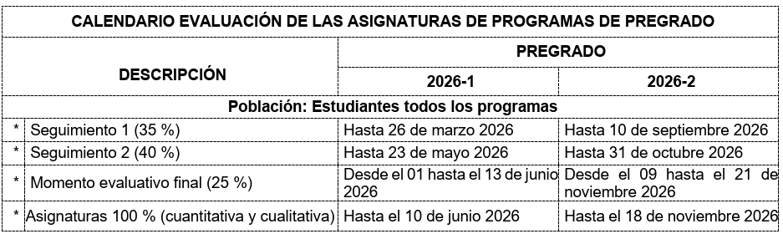
📆 Calendario del Curso
📅 Estructura del Curso y Fechas Clave
📌 Bloques Temáticos: ✅ Semana 1-3: Recursión 🔄 ✅ Semana 4-5: Listas Enlazadas 📚 ✅ Semana 6-8: Pilas y Colas 🔗 ✅ Semana 9-12: Árboles 🌳 ✅ Semana 12-15: Grafos 🌐 ✅ Semana 16: Práctica integradora
📎 Consulta el calendario detallado aquí: 👉 🔗 Enlace al calendario del curso
📌 ¡Planifica tu tiempo y aprovecha cada sesión al máximo! 💡

Slide 12
🛠️ Herramientas del Curso
💻 Lenguaje de Programación: ✅ Python 🐍 – Usaremos type hints para mejorar la legibilidad y robustez del código.
📝 Editor Recomendado: ✅ VS Code – Ligero, potente y compatible con extensiones útiles para Python.
🌍 Flexibilidad en Herramientas: 📌 Puedes usar cualquier lenguaje que soporte Programación Orientada a Objetos. 📌 El enfoque está en los conceptos, no en la sintaxis.
📌 Objetivo: Que cada estudiante se sienta cómodo con su entorno de desarrollo y aplique los principios de estructuras de datos en su lenguaje preferido. 🚀

Slide 13
📢 Comunicación y Asesorías
📌 Canales de Comunicación 💬 Chat y Canal de Teams – Espacio principal para resolver dudas y compartir información. (Instalarlo en el cel!!) 📧 Correo: jmcalle@udemedellin.edu.co 🛠 Monitor: (Por definir)
📌 Asesorías 📍 Lugar: 4-108. 📍 Horario: Lunes 2-3 p.m., Miércoles 6-8 a.m.
⚠️ Importante: ✔️ Sean claros en sus mensajes. ✔️ Indiquen el curso al que pertenecen para agilizar la respuesta.
🔹 ¡La comunicación efectiva es clave para tu éxito en el curso! 🚀

Slide 14
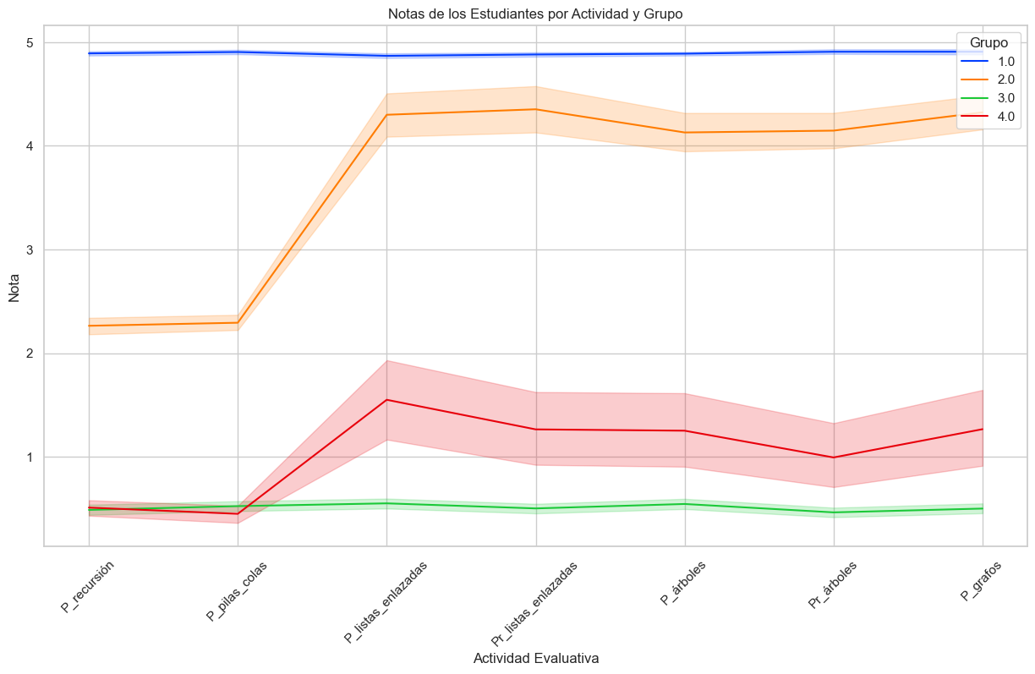
📊 Estadísticas de Semestres Anteriores
📌 Tendencias de Desempeño en el Curso
📊 Distribución de Estudiantes según su Progreso: 1️⃣ 🔵 G1 - Éxito desde el inicio: 16% 🔹 Dominan los conceptos desde el principio y mantienen un buen desempeño.
2️⃣ 🟠 G2 - Recuperación: 7% 🔹 Comienzan con dificultades, pero se adaptan y logran aprobar.
3️⃣ 🔴 G3 - Dificultades constantes: 54% 🔹 Pierden desde el inicio y no logran superar las barreras del curso.
4️⃣ 🟢 G4 - Inestabilidad académica: 23% 🔹 Alternan entre aprobar y reprobar, pero al final no logran pasar.

Slide 15
📊 Estadísticas de Semestres Anteriores
📌 Conclusión: ✔️ El 23% de los estudiantes logran aprobar (G1 + G2). ✔️ El 77% de los estudiantes presentan dificultades en algún momento del curso. ✔️ La clave del éxito es la adaptación temprana, la práctica constante y el uso de los recursos del curso.
📢 ¡Aprovecha las asesorías, consulta dudas y mantente al día! 🚀
Final 2025-1 (Grupos 61, 62, 63, 64)
Final 2025-2 (Grupos 61,62, 64)

Slide 16
💡 Sugerencias para el Éxito en el Curso
📌 🔄 Reforzar Conceptos Fundamentales 🔹 Programación básica: Asegúrate de dominar estructuras de control de flujo (if, for, while) y funciones.
📌 📚 Complementa tu Aprendizaje 🛠 Usa plataformas educativas: Practica en LeetCode, HackerRank, CodeSignal, etc. 📖 Explora diferentes recursos: Blogs, videos, libros, papers... ¡y en inglés siempre que sea posible!
📌 🚀 Adelántate a los Temas ✅ Revisa el material antes de la clase para aprovechar mejor las sesiones.
📌 🧠 Inteligencia Emocional y Resiliencia ⚠️ Evita el síndrome del impostor: Todos aprenden a su ritmo. La clave es la práctica y la persistencia.
📢 ¡El aprendizaje activo y la constancia marcan la diferencia! 🎯

Slide 17
🎥 Recursos Recomendados
📌 💡 Refuerza tu aprendizaje con estos videos
🔄 Recursión 📺 🔗 Video 1 – Introducción a la recursión. 📺 🔗 Video 2 – Ejemplos prácticos. 📺 🔗 Video 3 – Recursión y su aplicación.
📚 Pilas y Colas 📺 🔗 Video 1 – Conceptos básicos. 📺 🔗 Video 2 – Implementación práctica. 📺 🔗 Video 3 – Casos de uso. 📺 🔗 Video 4 – Algoritmos con pilas. 📺 🔗 Video 5 – Colas en acción. 📺 🔗 Video 6 – Pilas vs Colas.

Slide 18
🎥 Recursos Recomendados
📌 💡 Refuerza tu aprendizaje con estos videos
🔗 Listas Enlazadas 📺 🔗 Video 1 – Introducción. 📺 🔗 Video 2 – Implementación paso a paso. 📺 🔗 Video 3 – Aplicaciones y optimización.
🌳 Árboles 📺 🔗 Video 1 – Introducción a árboles en estructuras de datos. 📺 🔗 Video 2 – Implementación de árboles en Python. 📺 🔗 Video 3 – Árboles binarios y sus operaciones. 📺 🔗 Video 4 – Recorridos en árboles.
🌐 Grafos 📺 🔗 Video 1 – Introducción a grafos en programación. 📺 🔗 Video 2 – Algoritmos básicos en grafos.

Slide 19
🧩 Reto Diagnóstico
📌 Objetivo: 🔹 Evaluar los fundamentos esenciales para desarrollar el curso. 🔹 Fomentar el trabajo en equipo y el análisis previo a la implementación.
📌 Metodología: 👥 Trabajo en parejas: ✅ Paso 1: Discute y plantea una solución con tu compañero. Explica el paso a paso antes de programar. ✅ Paso 2: Una vez acordado el enfoque, cada uno programará de manera individual.
📌 Reglas Claves: ✔️ Sean sinceros con su nivel de conocimiento, tanto con su compañero como consigo mismos. ✔️ Detecten y enfrenten tempranamente cualquier dificultad. ✔️ No se trata de los temas del curso, sino de los fundamentos previos necesarios.
📎 Accede al reto aquí: 👉 🔗 Reto Diagnóstico - Google Colab

